Slide 1
前端讲解
1.环境搭建
安装nodejs环境
下载地址：https://nodejs.org/zh-cn/

Slide 2
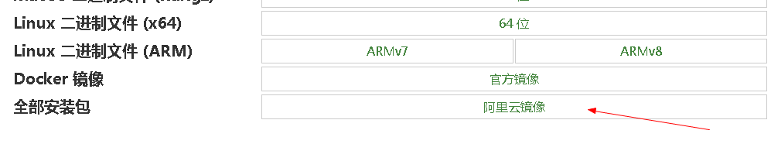
最新版本 win7系统不支持 所以建议 win10以下系统 安装 10.0相关版本 在阿里云镜像库 中下载 根据操作系统自行选择

Slide 3
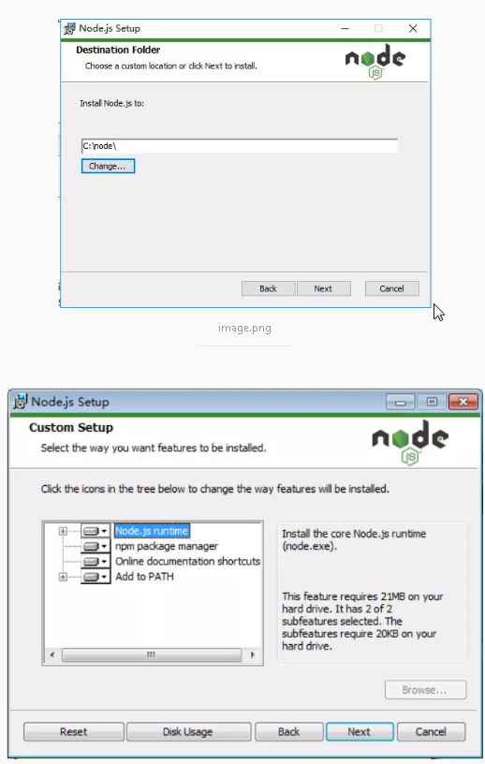
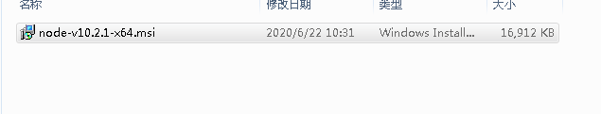
双击 选择 安装路径 一直下一步即可

Slide 4
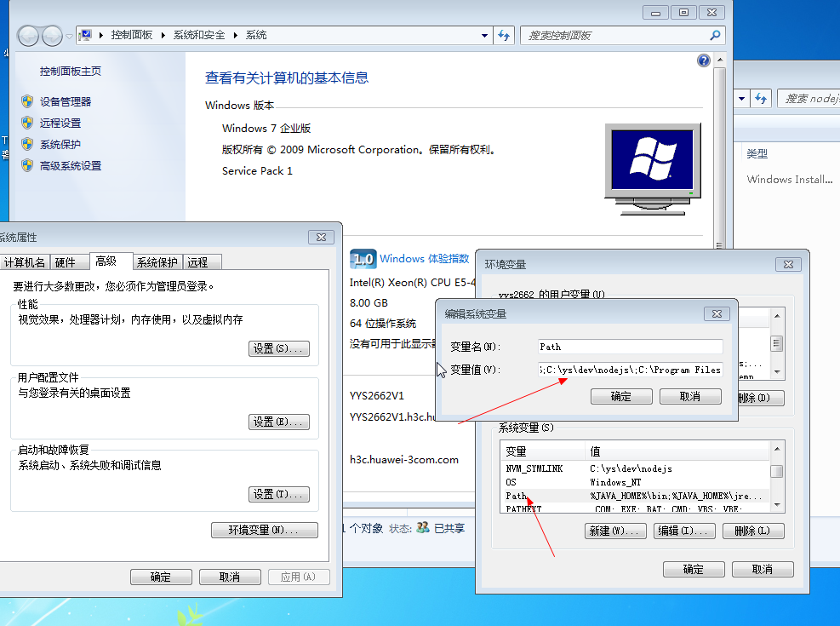
配置环境变量

Slide 5
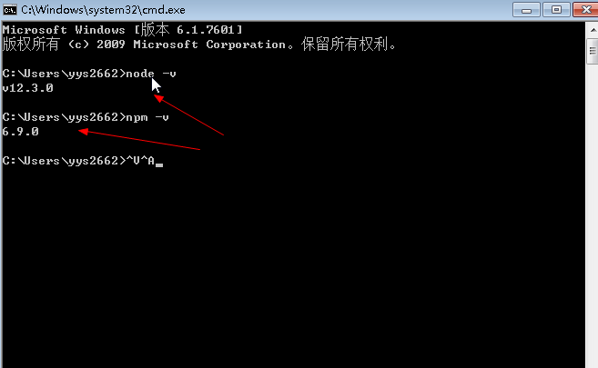
检查node安装情况

Slide 6
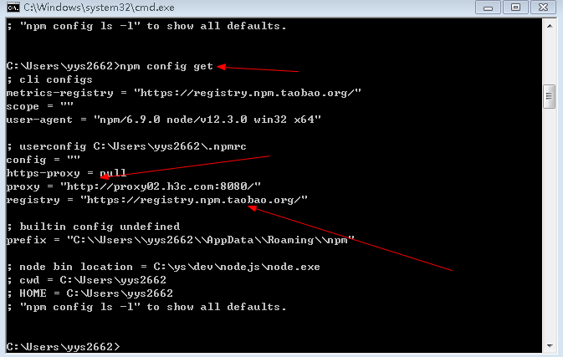
设置npm代理
什么是npm ?
NPM是随同NodeJS一起安装的包管理工具，能解决NodeJS代码部署上的很多问题，常见的使用场景有以下几种：
a、允许用户从NPM服务器下载别人编写的第三方包到本地使用
b、允许用户从NPM服务器下载并安装别人编写的命令行程到本地使用
c、允许用户将自己编写的包或命令行程序上传到NPM服务器供别人使用
Npm代理设置
npm config set proxy http://proxy02.h3c.com:8080
设置淘宝镜像 为了更快的下载第三发依赖包 npm config set registry=https://registry.npm.taobao.org
检查配置

Slide 7
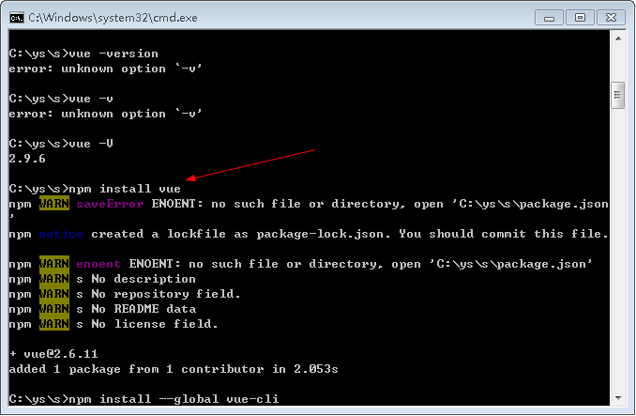
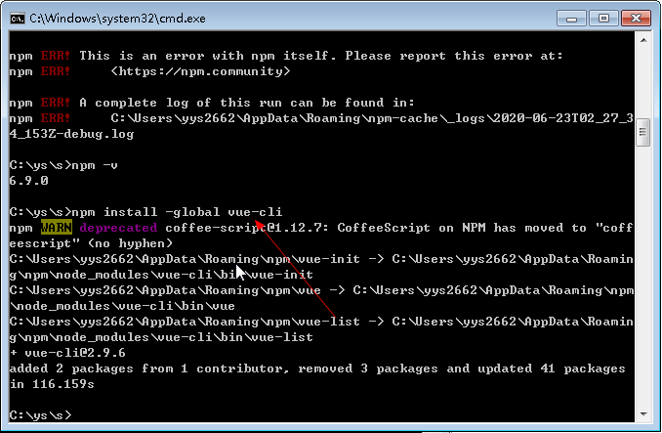
安装vue和vue-cli
运行 npm install vue 安装好后检查 vue –V(大写)

Slide 8
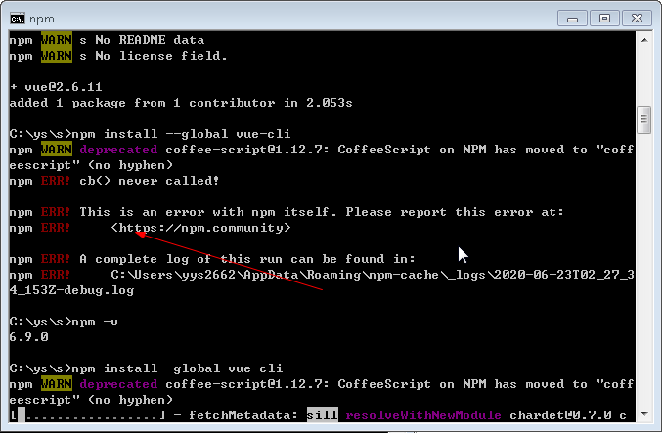
错误示例
出现报错信息是错误的

Slide 9
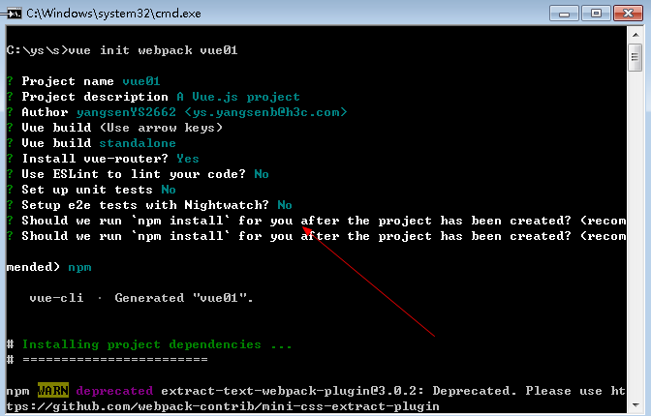
搭建vue框架
安装vue脚手架
npm install vue-cli –g
初始一个vue项目
vue init webpack vue01（项目名称自取）

Slide 10
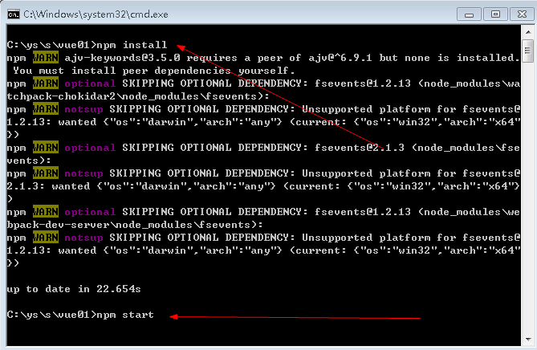
项目运行
进入项目文件夹中 运行 命令行
npm install 安装好项目所需要的第三方依赖包 成功后npm start 运行项目

Slide 11
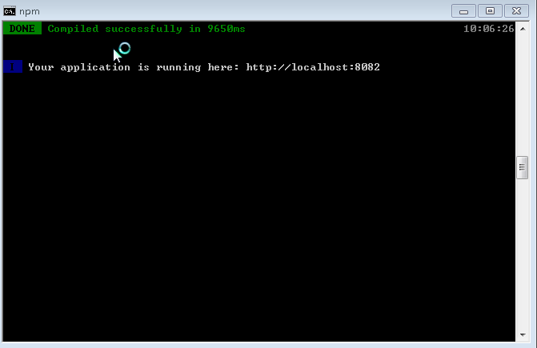
启动项目成功
在浏览器中打开 http://localhost:8082

Slide 12
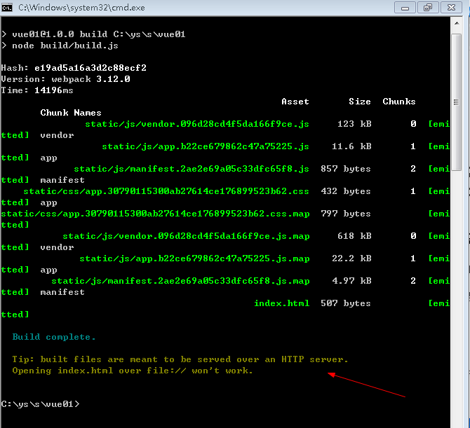
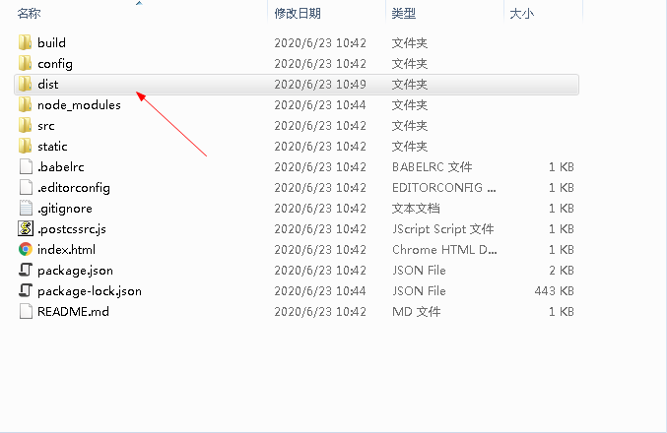
项目 打包
打包成功后将dist文件夹放到 服务器中

Slide 13
作业
利用前端框架 Vue + element-ui（UI库
）实现下图 静态页面

Slide 14
